Slide 2
语文一年级下人教
第二单元过关测试卷

Slide 8
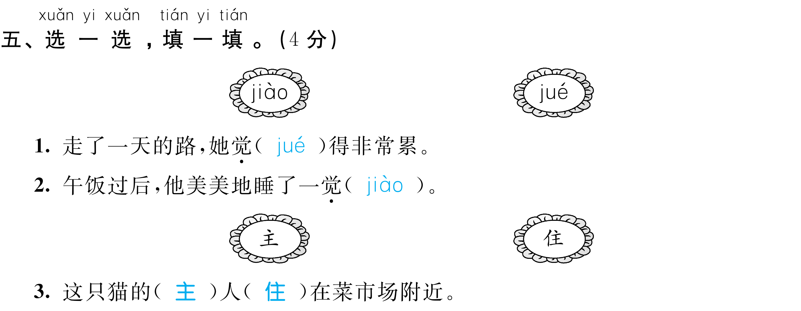

Slide 20
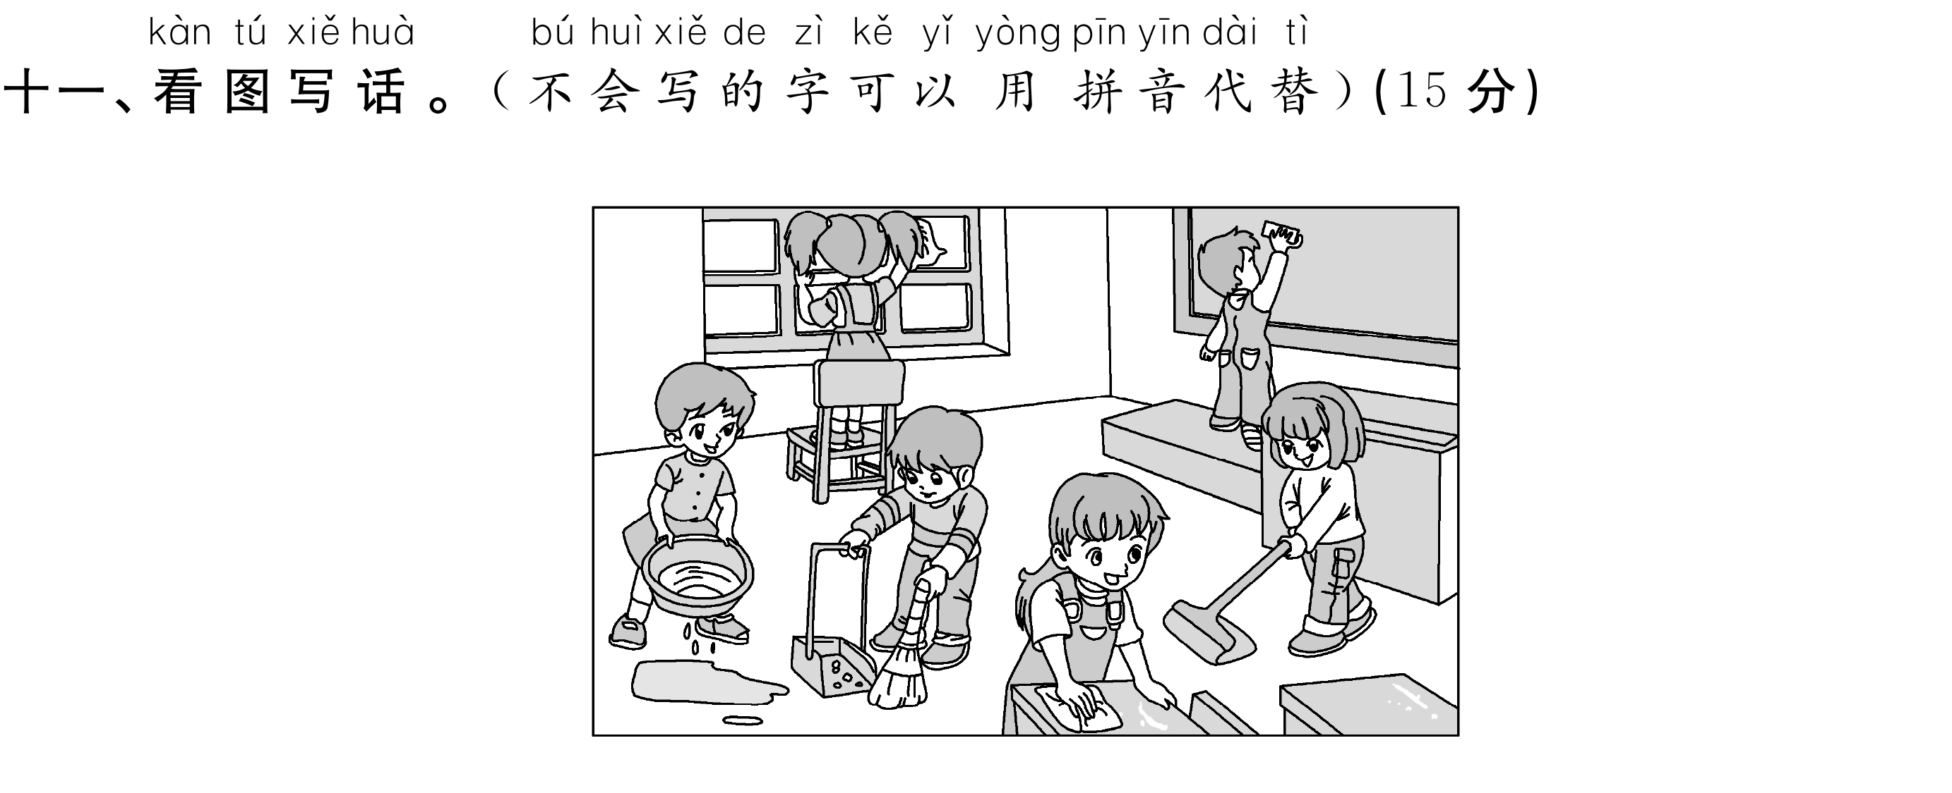

Slide 21
